Slide 1
医学医疗|工作总结|培训宣传|救护常识
常见心理疾病
的识别
Identification of common mental illnesses

Slide 2
CONTENTS
目录
PART 1
心理障碍体现
Please enter the required title here
PART 2
抑郁症
Please enter the required title here
PART 3
其他常见心理疾病
Please enter the required title here

Slide 3
PART 1
心理障碍体现
Please enter the required title here

Slide 4
心理障碍体现
请回想一下自己在过去一个月内有否出现下述情况
觉得手上工作太多，无法应付。
觉得时间不够用，所以要分秒必争。
觉得没有时间消遣，终日记挂着工作。
遇到挫败时很容易发脾气
担心别人对自己工作表现的评价
觉得上司和家人不欣赏自己
担心自己的经济状况。
有头痛/胃痛/背痛/掌心冰冷或出汗等毛病，难于治愈。
需要借烟酒、药物、零食等抑制不安的情绪。
需要借助安眠药去协助入睡。
与家人/朋友/同事相处时，总想发脾气。
与人倾谈时,打断对方的话题
上床后觉得思潮起伏，有很多事情牵挂，难以入睡。
工作太多,不能每件事做到尽善尽美。
当空闲时轻松一下也会觉得内疚。
做事急躁、任性而事后感到内疚。
觉得自己不应该享乐。

Slide 5
全国一亿人有心理疾病
心理/精神疾病类似发烧感冒吃、喝、拉、撒、睡都与精神卫生有关偏见、歧视精神疾病、讳疾忌医目前为：严重的公共 卫 生 问题、社会问题
WHO：
目前，心理疾病占我国疾病负担中1/5，已超越心脑血管、呼吸系统及恶性肿瘤等，位居第一。当前世界上前十种主要疾病中就有5个心理疾病严重的抑郁症年发病率3-5%，精神分裂症双向情感障碍，抑郁和躁狂交替出现，这个比抑郁症还麻烦。酒依赖强迫症

Slide 6
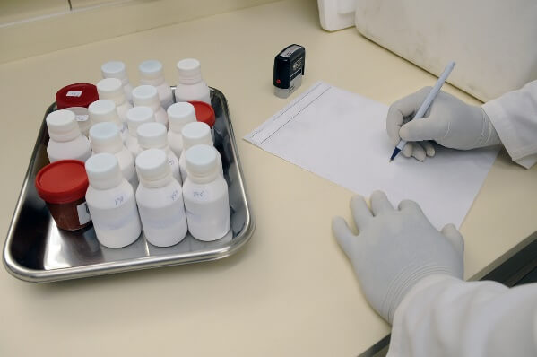
心理疾病类似发烧感冒样常见
知晓率低
治疗率低
致残率高
服药率低
虽然吃、喝、拉、撒、睡都与心理卫生有关，但对心理疾病的偏见、歧视重，讳疾忌医，公众对心理疾病的认知还十分有限，存在误区。

Slide 7
您有没有这样的体验
突然有一段时间情绪低落，思 考困难，不想去上班/上课，效率下降，自我评价变低；
（能力下降）
工作/学习压力大时，变得烦躁，易怒或者坐立不安，注意力难以集中；被周围人误解，形成人际关系困扰；
（疑心重）
失眠，早醒，躺在床上，难以入眠各种想法不断在脑海中盘旋；
（想不好的往事/思维云集）
“莫名的”头晕头痛，胸闷气短，周身不适，食欲改变；
(贪食/厌食)

Slide 8
常见心理问题表现
抑郁
焦虑
强迫
恐惧
失眠
睡眠障碍：情绪变化：行为改变；性格改变：记忆减退
以上种种表现使人感觉此人同以前判若两人。可惜病人的这种早期信号，往往不为病人家属或同事所认识，而看成思想问题、脾气不好等错过最佳治疗期，影响康复。应想到心理障碍所致，应立即找精神、心理医生诊治。以便早发现、早诊断、早治疗、早治愈。

Slide 9
PART 2
抑郁症
Please enter the required title here

Slide 10
抑郁症
精神分裂症
恐惧症
双相情感障碍
压力对人的心理上可致心理病 最普遍的一种精神/心理疾病 有的无原因
躁狂症
紧张性头痛
疑病症
抑郁症—“哀”——灰暗的人生过程地狱
强迫症
焦虑症
失眠症
抑郁症 触目惊心的数字--人群患病率为5％ 。 抑郁症病人常给人造成假象 抑郁症分四个等级——轻、中、重、极重
神经衰弱
典型人物—--“关心”女儿的母亲典型人物二—饥渴交加的迷路游人

Slide 11
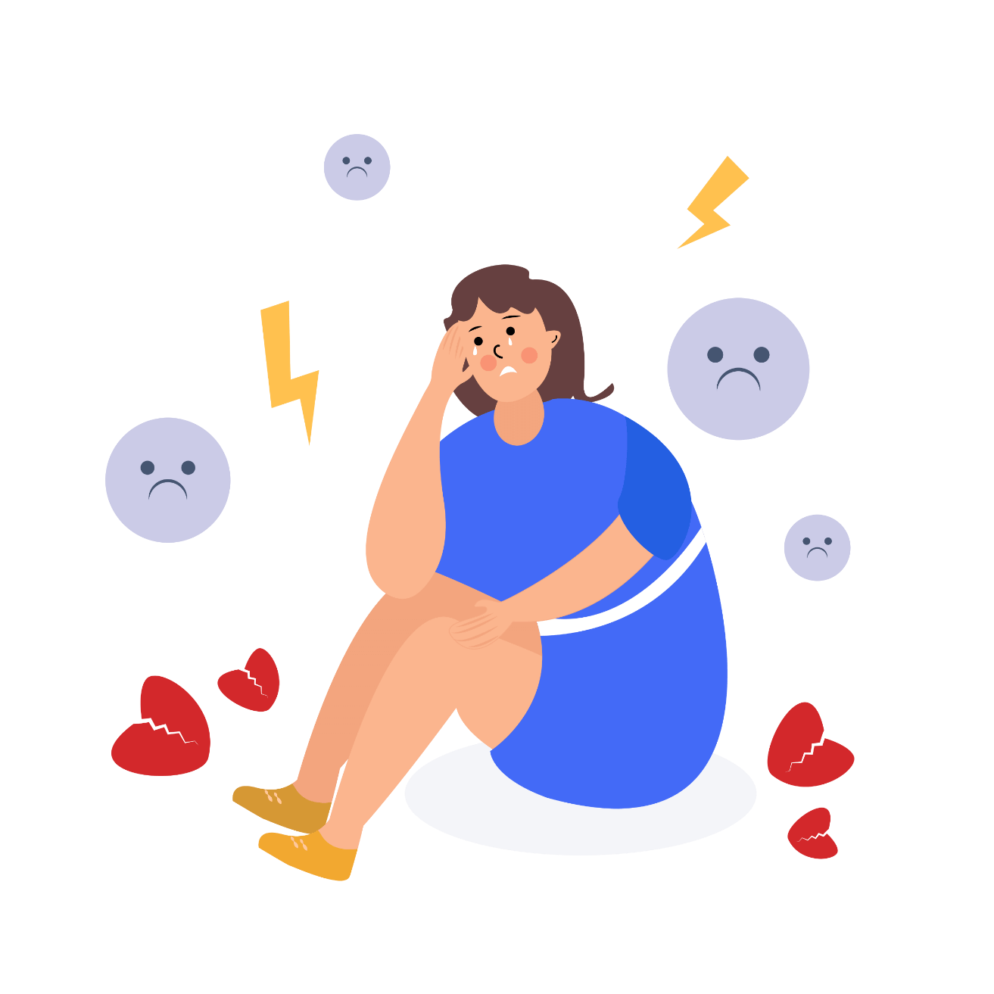
小结抑郁发作
思维迟缓，联想抑制，联想速度减慢、数量的减少和困难，患者自觉脑子变笨，反应慢，思考问题困难。患者感到“脑子不灵了”、“脑子迟钝了” 。
抑郁发作以情感低落为主
主要表现为：“三低”
情绪低落
思维迟缓
活动减少

Slide 12
抑郁发作——主要症状
不可让灿烂的生命之花猝然凋落这种病往往袭击那些最有抱负，最有创意，工最认真的人
———美国心理学家史培勒
缺乏兴趣，缺乏自信心，易怒，焦虑。
悲观失望，入睡困难，早醒。
体重、食欲、性欲、工作效率都下降
总感觉生理不适，到处出现疼痛，疑病

Slide 13
抑郁症的高危易感人群
青春期、围产期、更年期、经济困难的
社会地位高、文化层次高、收入水平高的脑力劳动者
酗酒、吸毒者
老年人，尤其是“空巢”老人、养老机构的老人
独身者
不堪疾病折磨的慢性病者

Slide 14
抑郁症
必须经过药物治疗才能根本好转
其发病的生物基础：—神经递质减少、传递下降
心理咨询能治好抑郁症？NO
心理治疗能治好抑郁症？合并、可提高抗抑郁药疗效

Slide 15
PART 3
其他常见心理疾病
Please enter the required title here

Slide 16
抑郁情绪与抑郁症区别
 | 抑郁情绪 | 抑郁症
刺激因素 | 明显 | 不明显（首次可有）
持续时间 | <2周 | ≥2周
症状严重程度 | 轻 | 重
影响工作 | 无 | 有
影响身体、记忆 | 无 | 有
心情不好 | 有 | 有

Slide 17
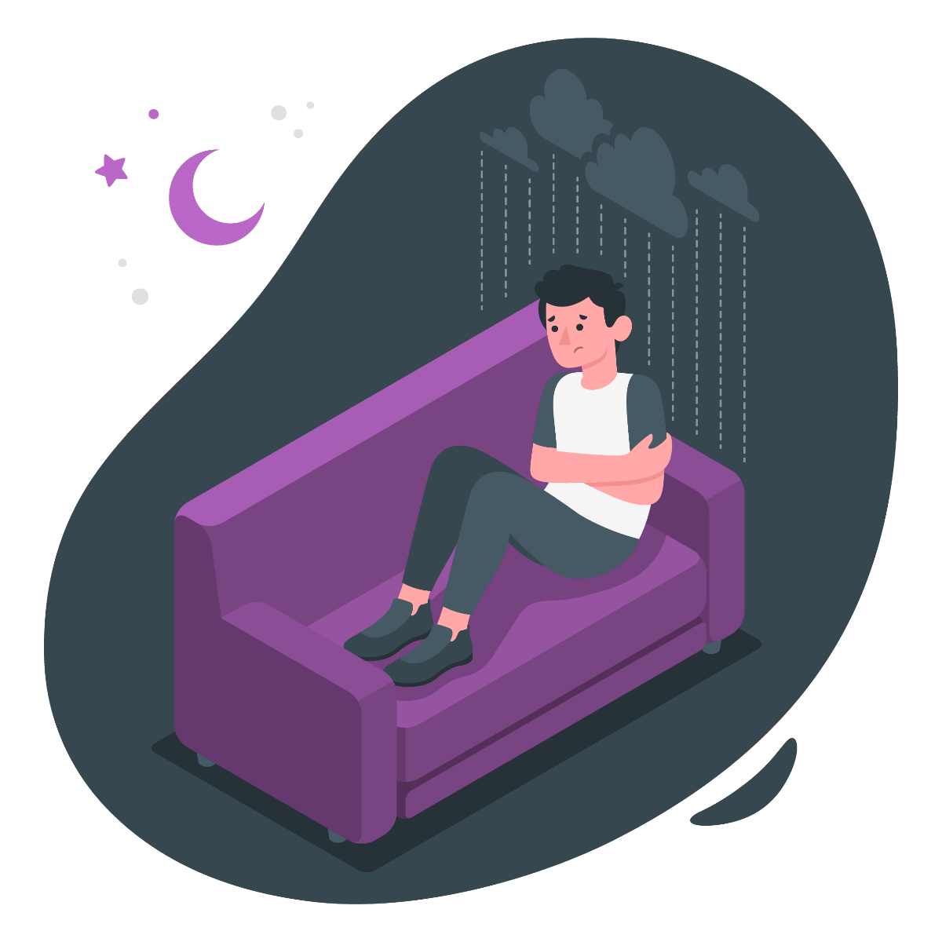
神经衰弱综合征
亚健康状态：
职业“倦怠症”、烦躁、紧张不安
心悸忧郁、失眠、记忆力下降
注意力难以集中、敏感猜疑、
心绪不宁、易激惹等症状

Slide 18
广泛性焦虑症
含义：
指任何时间，任何事物都回引起焦虑反应，没有特定的刺激，明显的外因，个体却感到非常焦虑，且持续一段时间。
主要表现：
持续紧张不安，总担心会有不幸发生
过分注意周围的一切和个人内在反应，导致注意力不集中，情绪不稳定
头晕，眼花，心悸，身心疲惫，失眠
肌肉紧张，头痛，四肢颤抖，恶心

Slide 19
其他常见心理疾病
紧张性头痛
焦虑症—“忧”
神经官能症
是焦虑症或抑郁症的特征性症状之一 部分和偏头痛并存。
主要表现：
缺乏明确对象和具体内容的提心吊胆和紧张不安、整日心烦、失眠、坐卧不安而惶惶不可终日，自感十分痛苦，严重影响工作和生活。
原因
主要有繁重的学习和工作压力造成的精神紧张、情绪异常以及睡眠严重不足等使人体的脑血管脑血管痉挛，

Slide 20
其他常见心理疾病
失眠症
主要表现：
患者以失眠为主的睡眠质量不满意的状况，包括难以入眠、睡眠不深，易醒，多梦，早醒，醒后不能再睡，醒后不适、疲乏或白天困倦，严重妨碍工作、学习和生活。
强人“强迫症”
追求“圣人”境界的人生选择
有一学校10多个女老师离婚（机关女干部）
强迫理念：总怀疑没有锁好门
强迫意向：到河边总想跳下去
强迫行为：不由自主地数台阶，不停地洗手

Slide 21
心理障碍的层次
0 1
轻度心理障碍 心理问题
中度心理障碍 神经症
严重心理障碍 精神/心理疾病
0 2
0 3

Slide 22
医学医疗|工作总结|培训宣传|救护常识
感谢您的观看
Identification of common mental illnesses
汇报人：小熊猫 时间：2020年XX月

